Slide 1
1
タスク：好きな靴と好きじゃない靴を見分ける
靴の写真を見て、自分が「好き」か「好きじゃない」かを当てる 2 クラス分類
好きな靴
50 枚
好きじゃない靴
50 枚
テスト 1 枚で動くのは
6.7 ポイント
合計 100 枚（Web で集めた画像）
100 枚の分け方
100 ÷ 15 枚 ≒ 6.7
1 枚の当たり外れで正解率が大きく動く
訓練 70 枚
検証 15
テスト 15
写真は載せず、文で説明しています

Slide 2
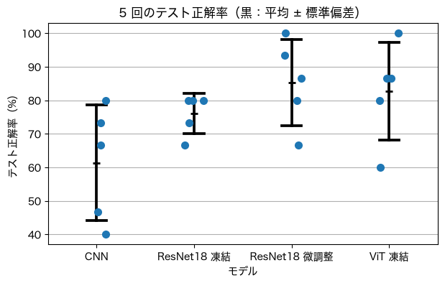
2
結果：4 つのモデルを 5 回ずつ比べた
モデル | 平均 | 標準偏差 | 学習時間
CNN | 61.3 | 17.3 | 1.5 秒
ResNet18 凍結 | 76.0 | 6.0 | 5.1 秒
ResNet18 微調整 | 85.3 | 12.8 | 8.0 秒
ViT 凍結 | 82.7 | 14.6 | 2.8 秒
正解率（%）は 5 シードの平均（第5回 ex2 (2)）
CNN との 差 ÷ 標準偏差
ResNet18 凍結
+14.7 ÷ 12.9 = 1.1
ResNet18 微調整
+24.0 ÷ 15.2 = 1.6
ViT 凍結
+21.3 ÷ 16.0 = 1.3
第5回 ex2.ipynb (2) のグラフ（自分の結果）
読み取れること 3 つとも平均は CNN より高いが、差 ÷ 標準偏差は 1.1〜1.6 で、判定はすべて「どちらとも言えない」。テストが 15 枚でぶれが大きいので、回数を増やして確かめる必要がある。

Slide 3
3
選ぶモデル：ResNet18 凍結
CNN
ResNet18 凍結
ResNet18 微調整
ViT 凍結
正解率（%）
正解率（%）
正解率（%）
正解率（%）
61.3 ± 17.3
76.0 ± 6.0
85.3 ± 12.8
82.7 ± 14.6
学習時間
学習時間
学習時間
学習時間
1.5 秒
5.1 秒
8.0 秒
2.8 秒
学習するパラメータ
学習するパラメータ
学習するパラメータ
学習するパラメータ
2,097,986
1,026
11,177,538
1,538
選んだ理由
標準偏差が 6.0 で 4 つの中で一番小さく、どのシードでも 66.7〜80.0% に収まって安定している
学習するのは最終層の 1,026 個だけで、学習時間も 5.1 秒と短い
微調整は平均が 9.3 ポイント高いが、差 ÷ 標準偏差 = 9.3 ÷ 10.0 ≒ 0.9 で「差があるとは言えない」。全部の 1,117 万個を学習するのに見合わない

Slide 4
4
最終層の図：ResNet18 凍結
全部の層を凍結してから、最終層 fc を 2 クラス用に置き換える
入力
224×224
conv1
bn1
layer1
layer2
layer3
layer4
fc
512 → 2
好き
好きじゃない
凍結（requires_grad = False） 重みは変わらない
新しい層
学習する
学習する
凍結
学習するパラメータ ＝ 512 × 2 ＋ 2 ＝ 1,026 個
relu・maxpool・avgpool は重みが無いので省略

